Slide 1
break 이해와 활용 5주차_03_02
한 동 대 학 교
김경미 교수

Slide 2
학습목표
break 이해하기
반복문에서 break 활용하기

Slide 3
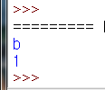
break문
반복문에서 벗어나도록 중단시킴
실행 흐름이 루프 이후, 첫번째 명령문으로 넘어감
fruit = "banana"
count = 0
for char in fruit :
if char == 'a':
count = count + 1
elif char == 'n':
break
else :
print(char)
print(count)

Slide 4
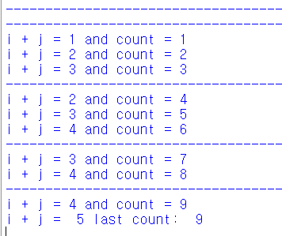
break문 예제 1
Nested for문에서 사용
#2개 수를 더한 결과가 5의 배수 이면 반복문 종료
count = 0
for i in range(5) :
print(“-----------------------------------”)
for j in range(3) :
if (i + j) % 5 != 0 :
count = count + 1
print("i + j =", i+j, "and count =", count)
else :
break
print("i + j = ", i+j, "last count: ", count)

Slide 5
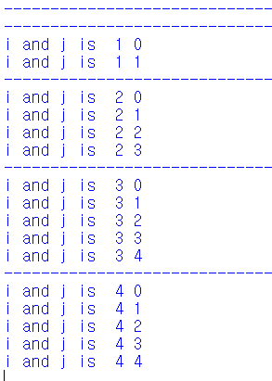
break문 예제 2
for i in range(5):
print(“-----------------------------------”)
for j in range(5):
if i*2==j :
break
else :
print("i and j is ",i,j)

Slide 6
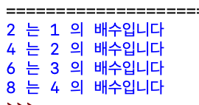
break문 예제 3
for i in range(1,5):
for j in range(i+1,10):
if j%i==0 :
print(j,"는",i,"의 배수입니다")
break

Slide 7
break문 연습문제
현재 가지고 있는 금액으로 물건을 몇 개까지 살 수 있는지 계산한다
현재 가지고 있는 금액, 사려는 물건의 가격, 원하는 개수를 입력 받는다
구매할 때마다 잔액이 출력되게 한다
잔액이 부족하면 break를 사용하여 반복을 종료한다

Slide 8
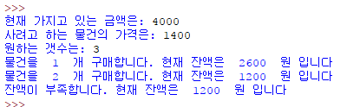
break문 연습문제 코드
balance = int(input("현재 가지고 있는 금액은: "))
cost = int(input("사려고 하는 물건의 가격은: "))
num = int(input("원하는 갯수는: "))
for i in range(1, num+1):
if balance - cost >= 0 :
balance = balance - cost
print("물건을 ", i, " 개 구매합니다. 현재 잔액은 ", balance, " 원 입니다")
else :
print("잔액이 부족합니다. 현재 잔액은 ", balance, " 원 입니다")
break

Slide 9
Prime Number 확인 과정
소수의 정의
양의 정수 중 1과 자기자신으로만 나누어 지는 수
확인 과정
2부터 시작해서 입력 받은 수를 나누기 시작하여,
(입력 받은 수 -1) 까지 나누는 것을 반복한다
그 과정에서 나누어지는 경우가 발생하면, 소수가 아니고
끝까지 나누어지지 않고 반복문이 끝나면 소수이다
나누어지면, 소수를 확인하는 flag 변수의 값을 False 로 처리한다

Slide 10
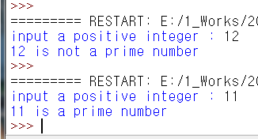
Prime Number 확인
# prime number 여부 확인
num = int(input("input a positive integer : "))
prime_yes = True
for i in range(2, num) :
if num % i == 0:
prime_yes = False
break
if prime_yes == True :
print(num, "is a prime number")
else :
print(num, "is not a prime number")

Slide 11
Prime Number 확인, for~else
# prime number 여부 확인
num = int(input("input a positive integer : "))
for i in range(2, num) :
if num % i == 0:
print(num, "is not a prime number")
break
else:
print(num, "is a prime number")

Slide 12
연습문제 1
다음 코드에 break 있는 경우와, 없는 경우 출력 결과를 쓰시오
sum=0
for i in range(1, 10) :
if i % 3 == 0:
sum = sum + i
break
print(“sum = “, sum)

Slide 13

연습문제 1, 결과
break 있을 때: 3의 배수 3을 만나면 더하고 반복문 종료
break 없을 때: 3의 배수 3 + 6 + 9 =18 더해져서 출력

Slide 14
강의 요약
break 이해하기
반복문에서 벗어나도록 중단시킴

Slide 15
목표 달성 질문
다중 for문에서 break를 만나면 어떤 일이 발생하는지 설명하시오
소수를 확인하는 구문에서 break를 사용하는데 사용하지 않을 때와 어떤 차이가 있는가?

Slide 16
감사합니다
5주차_03_02 break 이해와 활용

